Slide 1


Slide 2


Slide 3
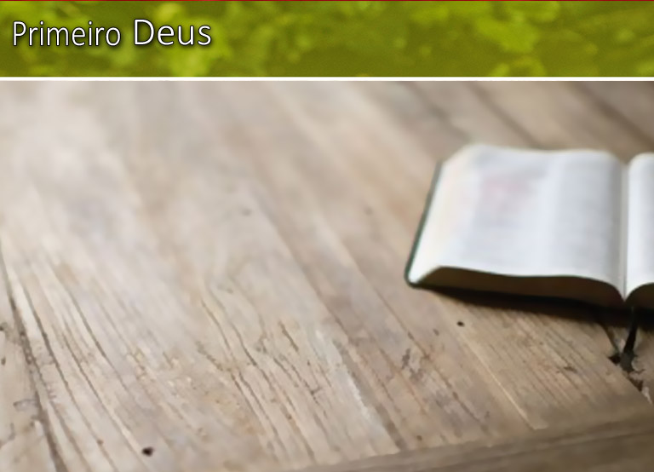
“Roubará o homem a Deus? Todavia, vós me roubais e dizeis: Em que te roubamos? Nos dízimos e nas ofertas”
(Malaquias 3:8).

Slide 4
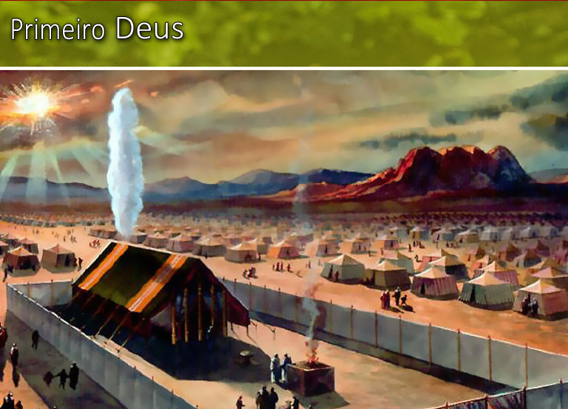
Nos dia de Malaquias, o problema de Israel não era o fato de eles terem abandonado a igreja. Eles não haviam se retirado da igreja; não haviam apostatado.

Slide 5
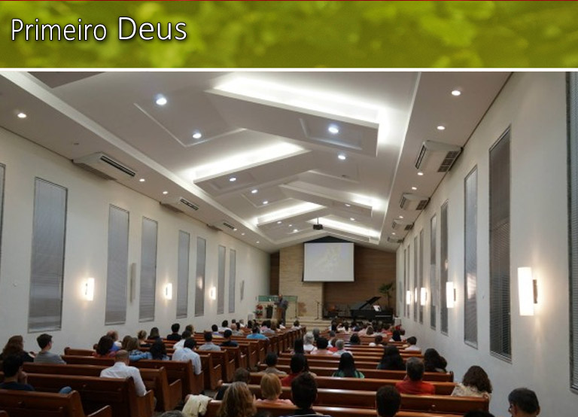
Deus é soberano. O culto é a Ele. O sábado pertence a Ele. Minha vida é dEle. Meu corpo e tudo o que tenho são dEle. Isso não é apenas para ser cantado, mas para ser vivido.

Slide 6
“Roubará o homem a Deus? Todavia, vós me roubais e dizeis: Em que te roubamos? Nos dízimos e nas ofertas”.

Slide 7
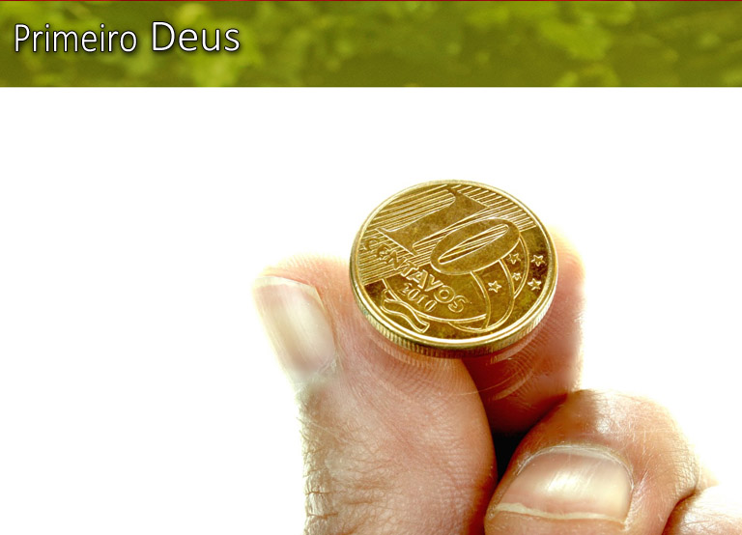
Quando você rouba a Deus nos dízimos e nas ofertas, você está roubando a Sua glória, roubando o Seu direito, como dono de tudo; você está se apoderando do que pertence a Deus, está Lhe dizendo: “Deus, eu não preciso de Ti.

Slide 8
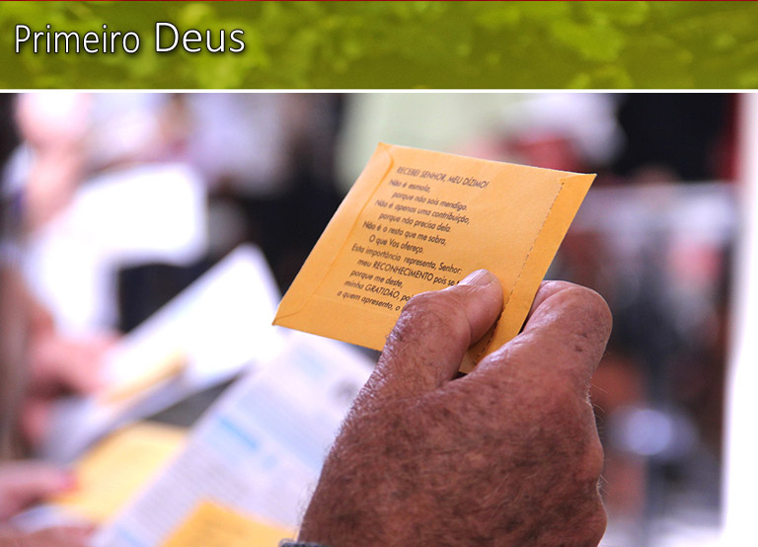
Porque quando você devolve a Deus o que é de Deus, você sabe o que está dizendo?
que Deus é Deus.

Slide 9
Deus não lhe pede o dízimo porque precisa de dinheiro.

Slide 10

Você está devolvendo a Deus o direito de ser o Deus de sua vida.

Slide 11
“Com maldição sois amaldiçoados, porque a mim me roubais, vós, a nação toda”.

Slide 12
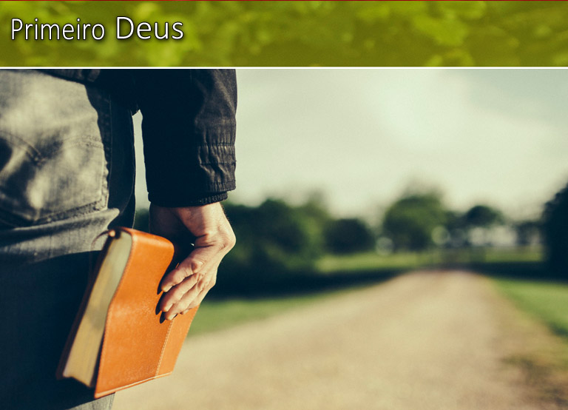
Se Deus é a bênção, é a vida, e você se afasta dEle, você está se afastando da bênção e da vida. Então, você entra no terreno da maldição e da morte.

Slide 13
“Com maldição sois amaldiçoados, porque a mim me roubais, vós, a nação toda. Trazei todos os dízimos à casa do Tesouro, para que haja mantimento na minha casa; e provai-me nisto [...]”.

Slide 14
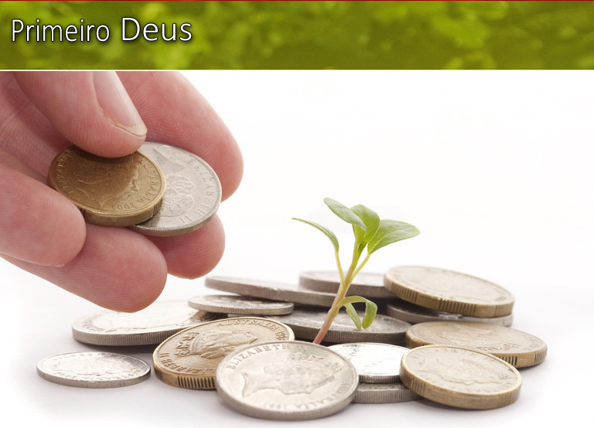
“Deixo 90% em suas mãos para que você administre, mas 10% não lhe pertencem. Isso pertence a Mim. Você não tem o direito de administrá-los”.

Slide 15
O dízimo pertence a Deus, e a ordem é clara.

Slide 16
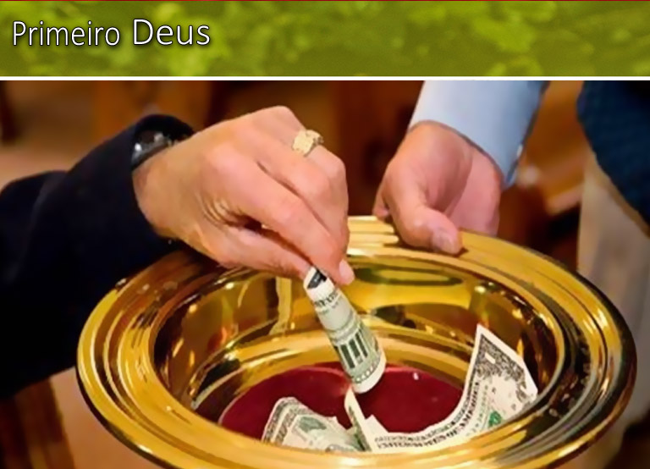
Trata-se de quem é o dono do dízimo. Não é você, pois não o pode administrar como quer. Ele pertence a Deus, e você deve devolver a Deus o que é de Deus.

Slide 17
“Trazei todos os dízimos à casa do Tesouro, para que haja mantimento na minha casa; e provai-me nisto, diz o SENHOR dos Exércitos, [...]”.

Slide 18
“Eu vou abrir as janelas do céu e derramarei sobre vocês bênçãos, não apenas abundantes, para mas superabundantes; não apenas isso, mas repreenderei o devorador”.

Slide 19
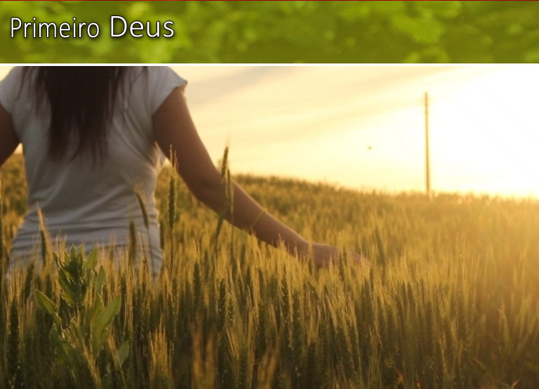
Deus prometeu que se você for fiel a Ele e Lhe devolver o que Lhe pertence, Ele irá repreenderá o devorador, para que não consuma o fruto da sua terra, o seu dinheiro será suficiente para suas necessidades e se multiplicará em suas mãos; você fará maravilhas, quer ganhe muito ou pouco.

Slide 20
“Em que te roubamos? Nos dízimos e nas ofertas”.

Slide 21
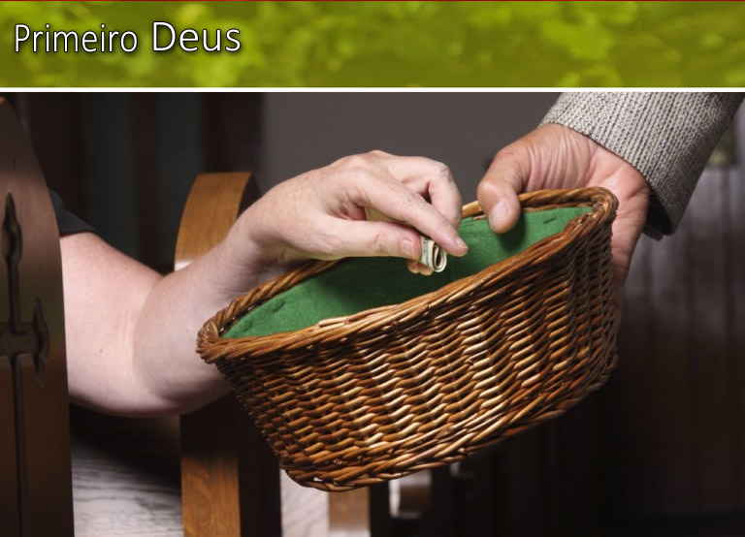
A oferta é uma expressão de amor; o dízimo não necessariamente é uma expressão de amor. Ele é uma expressão de obediência, mas a oferta, sim, é uma expressão de amor.

Slide 22
Quando você trouxer ofertas a Deus, quando além do dízimo você entregar uma oferta de amor a Deus, faça-o até que, de certa forma, isso lhe doa, pois é um sacrifício, e é dar tudo.

Slide 23
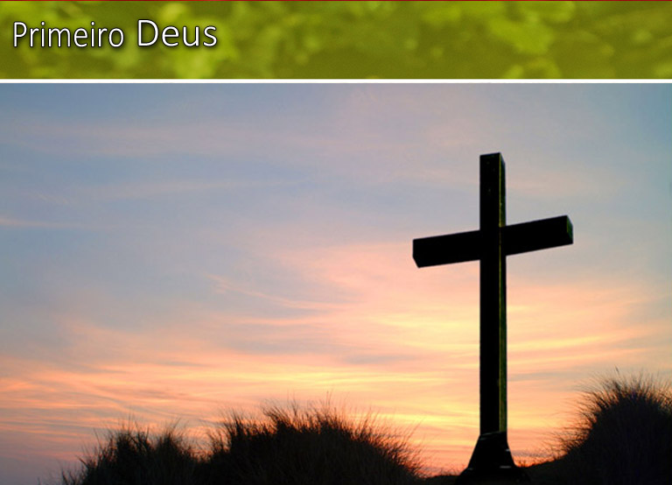
Deus, ao nos dar a pessoa de Jesus, não nos deu apenas 40%, 20%, 15% ou 50%, Ele nos deu tudo.

Slide 24
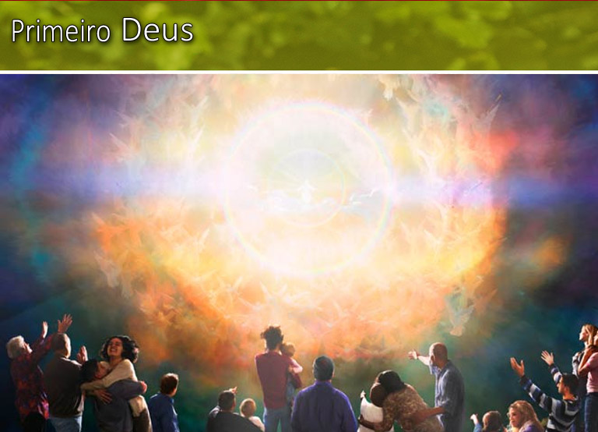
Quando Cristo vier, tudo será dEle, porque não necessitaremos mais de dinheiro.

Slide 25
Inicie com pouco, porque a vida do cristão é crescer, crescer e crescer. Se você não cresce, é porque está morto; pois o ser vivo cresce, no tamanho ou não, mas sim na dimensão interior, segue continua crescendo sem parar.

Slide 26
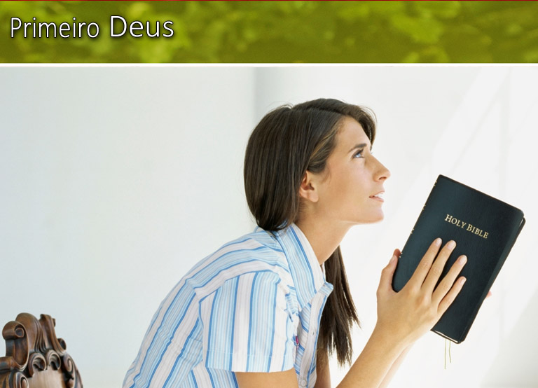
“Farei isso porque Deus é o meu Deus”.

